Slide 1

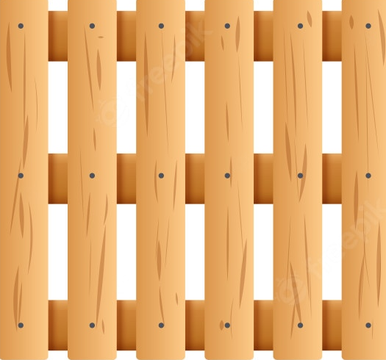

Slide 2
LADO ESQUERDO
LADO DIREITO
Scanner 3
Esteira de entrada
Scanner 4
Dosador de caixa
Caixas
(produto)
Presença de
caixa
Palete esquerdo
Palete direito
Ferramenta
Sensor de presença de palete
Fixador do palete
Presença de caixa
Cortina de luz 3
Cortina de luz 4
Scanner 1
Scanner 2
Cortina de luz 1
Cortina de luz 2
Robô

Slide 3
X
X
Y

